Slide 1
INTELIGENCIA ARTIFICIAL CON INTELIGENCIA HUMANA
CLAVES PARA EL ÉXITO
Notes:
<número>
<número>
<número>
<número>

Slide 2
Objetivos
Conocer conceptos generales sobre IA.
Reflexionar sobre los desafíos y oportunidades de la IA.
Reconocer las habilidades humanas claves para desarrollar y usar la IA.
Dall-E (ChatGPT)
Notes:
<número>
<número>
<número>
<número>

Slide 3
¿Qué es aprendizaje?
Conocer conceptos generales sobre IA.
Notes:
<número>
<número>
<número>
<número>

Slide 4
¿Qué es inteligencia?
Conocer conceptos generales sobre IA.
Notes:
<número>
<número>
<número>
<número>

Slide 5
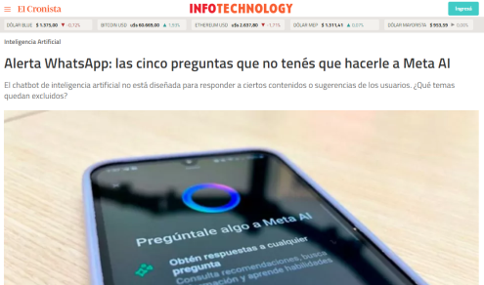
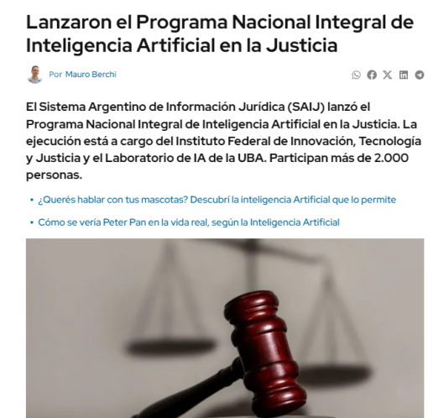
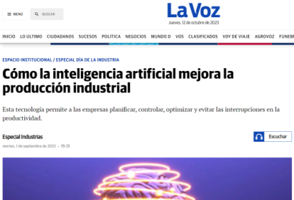
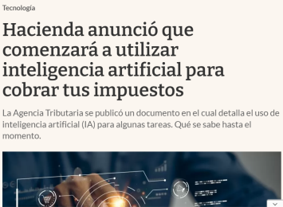
Todos los días, noticias sobre IA
¿Qué emociones te generan?
¿Cómo las gestionas?
Notes:
<número>
<número>
<número>
<número>

Slide 6
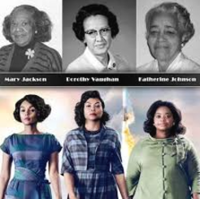
Todos los días, una noticia sobre IA
Emociones:
Miedo
Ansiedad
Sorpresa
Curiosidad
Otras
Habilidades humanas:
Gestión de emociones
Pensamiento crítico
Discernimiento
Autoconocimiento
Creatividad
Creencias:
¿Limitantes o
empoderadoras?
“-Esta máquina nos va a dejar a todas sin trabajo.
-¿Qué podemos hacer al respecto?
-Hay una cosa por hacer. Aprender todo lo que podamos. Hacernos indispensables. En algún lugar de la línea, un ser humano va a tener que apretar los botones.”
Frase de la película “Talentos Ocultos”, basada en hechos reales calculistas de la NASA.
Notes:
<número>
<número>
<número>
<número>

Slide 7
Algunas preguntas
A
¿Qué es la Inteligencia Artificial (IA)?
Es una tecnología o herramienta que permite brindar soluciones a problemas.
Es una rama de la informática que estudia emular la inteligencia humana.
Es un conjunto de algoritmos que procesan datos y brindan resultados.
Otro concepto
No sé
Visión, Observación – Gestión de emociones: curiosidad
Notes:
<número>
<número>
<número>
<número>

Slide 8
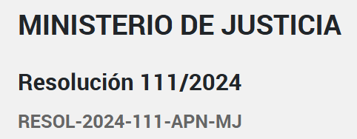
¿Qué es la Inteligencia Artificial (IA)?
Crea el PROGRAMA NACIONAL INTEGRAL DE IA EN LA JUSTICIA y en los considerandos de la Resolución cita:
09/04/2024
“Que la Organización Mundial de la Propiedad Intelectual (OMPI) define a la Inteligencia Artificial (IA), como
un campo dentro de la informática que tiene como objetivo desarrollar máquinas y sistemas capaces de realizar tareas como percepción, interacción con el lenguaje o resolución de problemas basado en algoritmos, que se traducen en códigos informáticos que contienen instrucciones para el análisis rápido y la transformación de datos en conclusiones, información u otros resultados.”
https://www.boletinoficial.gob.ar/detalleAviso/primera/305645/20240411
Notes:
<número>
<número>

Slide 9
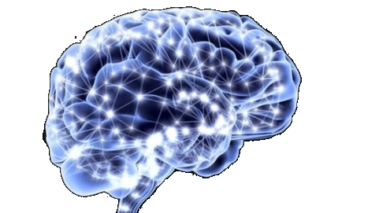
¿Qué es la Inteligencia Artificial (IA)?
La IA es una rama de la informática que busca diseñar y desarrollar sistemas capaces de realizar tareas que requieren inteligencia humana, tales como:
Reconocer lenguaje
Razonar/Predecir
Hablar / Escuchar / Escribir
Resolver problemas
Ver / Descubrir/Percibir
Tomar decisiones/Actuar
Aprender
Diseñar/ Crear
Gestión emocional – Creatividad - Ampliar la zona de confort
Notes:
<número>
<número>

Slide 10
Algunas preguntas
Educación
¿Cómo/dónde puede aplicarse?
Comercio Industria/ Marketing
B
Seguridad
Cyber-Delincuencia
Salud (medicina)
IA
Servicios
Atención al cliente
Transporte
Entretenimiento
Justicia
Tributación
Sector
financiero
Ser Protagonista, Visión global, Equipo interdisciplinario, Gestión emocional
Notes:
<número>
<número>
<número>

Slide 11
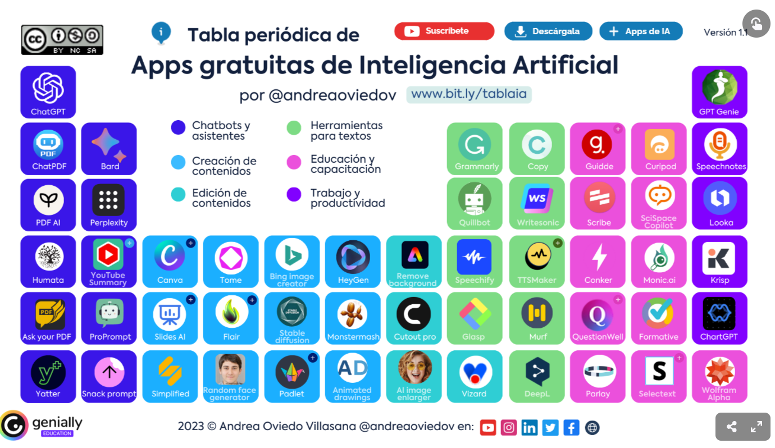
La IA al alcance de todos
https://andreaoviedov.com/ia/
Notes:
<número>
<número>
<número>
<número>

Slide 12
Evolución: ¿Cómo se clasifica la IA?
Dic-2023
IA débil o estrecha
IA fuerte o general
IA super
inteligente
Sistemas diseñados para realizar tareas
específicas:
Reconocimiento de imágenes y de voz
Asistentes virtuales
Sistemas de recomendación
Detección de fraudes
Algoritmos de búsqueda
Capacidades similares a un ser humano:
razonamiento abstracto, resolución de problemas, creatividad y
Adaptación a nuevos entornos.
Aprenden de sus errores.
¿Conciencia?
A la fecha, no se ha logrado por completo. En desarrollo. Proyecto Q de open AI – Dic-2023.
Capacidad superior al ser humano. Su existencia es puramente teórica en este momento y plantea muchas preguntas éticas y de seguridad.
Algunos ejemplos:
IA Generativa: genera contenido nuevo: texto, imágenes, música, videos, código
Notes:
<número>
<número>
<número>
<número>

Slide 13
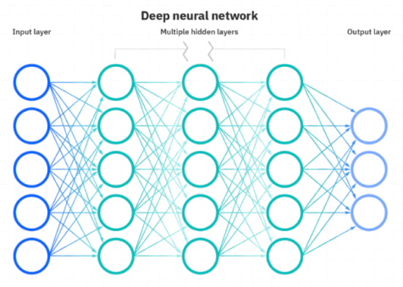
IA - Conceptos Básicos
Sistemas
Expertos
Sistema
Basado en Reglas
ML
ML
Procesamiento de
Lenguaje Natural
Aprendizaje
Automático
ML
DL
Reconocimiento
de Patrones
Sistemas de
recomendación
IA Específica
o Débil
Robótica
Aprendizaje Automático
(Machine Learning)
Aprendizaje Profundo
(Deep Learning)
Redes Neuronales:
Modelos computacionales inspirados en la estructura del cerebro humano que se utilizan para reconocer patrones y hacer predicciones.
Rama de la IA: algoritmos p/aprender y mejorar a partir de los datos sin programación específica.
Rama de la IA – ML: crean redes neuronales artificiales (imitan al cerebro) con grandes volúmenes datos.
Notes:
<número>
<número>
<número>

Slide 14
IA – Conceptos básicos
Grandes Modelos de Lenguaje (LLM)
Utilizan técnicas de aprendizaje automático para procesar el lenguaje natural e imitar las formas en que los humanos se comunican. Usos: chat, traducción, genera texto.
IA Generativa
Utilizan técnicas de aprendizaje automático profundo y LLM´s, para generar contenido nuevo: texto, audio, imágenes, videos.
Notes:
<número>
<número>
<número>

Slide 15
Algunas preguntas
¿Cómo se desarrolla e implementa una solución basada en IA?
¿Qué hay detrás de la solución?
Notes:
<número>
<número>
<número>

Slide 16
Etapas de un proyecto de Machine Learning (IA):
1. COMPRENSIÓN
DEL PROBLEMA
2. OBJETIVO
3. Data y Algoritmo IA
Objetivos y
beneficios
Machine Learning
Aprendizaje
Supervisado
Problema o
Necesidad
Comprender el Problema o
Necesidad y el negocio
(UNDERSTAND)
ES IA?
Análisis Descriptivo
¿Qué pasó?
¿Cómo se va a integrar
el Negocio?
Análisis Predictivo
¿Qué puede suceder?
Análisis Prescriptivo
¿Qué debemos hacer?
Notes:
<número>
<número>
<número>

Slide 17
Etapas de un proyecto de Machine Learning (IA):
4
Ej. DJ
Factura
Contribuyente
Correo
Demanda
4. Entrenamiento: El modelo se entrena completamente con el set de datos seleccionados y etiquetados.
5. Validación: el modelo se evalúa con los datos de prueba antes de utilizarse para realizar previsiones con nuevos datos no vistos.
6. Producción: el modelo intenta prever la etiqueta correcta de unos nuevos datos de entrada.
Set Datos
Entrena
miento
Validación
5
Documentos
Entrantes
6
Acepta
Modelo IA
Clasificación
A revisar
Bueno
Falso
Ser protagonista, Feed Back, Aprendizaje de errores
Notes:
<número>
<número>
<número>

Slide 18
Conceptos básicos
Es un conjunto de instrucciones o reglas ordenadas bajo una secuencia lógica, que permiten realizar acciones y lograr un resultado.
Son pasos finitos en una secuencia.
Son la base de los programas (software).
¿Qué es un algoritmo?
Datos de Entrada
Algoritmo:
pasos
Datos de Salida
Notes:
<número>
<número>
<número>

Slide 19
Ejemplos de algoritmos
Algoritmo IA
Machine Learning
Aprendizaje Supervisado
OBJETIVO
Predecir una categoría
binaria: Es fraude o no?
Clasificación binaria (fraude o no)
Análisis Predictivo
¿Qué puede suceder?
Predecir una categoría:
¿Qué “clases” de clientes/
Contribuyentes, ciudadano?
Agrupamiento (Cluster)
Regresión /
Estimación
Estimar / Predecir una cantidad
Notes:
<número>
<número>
<número>

Slide 20
Tipos de algoritmos de Machine Learning
Un Modelo IA de aprendizaje automático es el resultado de ejecutar un algoritmo IA con datos. Resume las propiedades de los datos utilizados en su entrenamiento.
El modelo se entrena usando
Etiquetas. En el uso interviene
el humano.
Datos sin etiquetar. El modelo
identifica relaciones y patrones
Aprende por prueba y error.
Robots y autos autónomos.
Notes:
<número>
<número>
<número>

Slide 21
IA soluciones específicas
Sector Público
Justicia
Juzgados con competencia en materia tributaria
Córdoba
Trámite lineal, previsible y no complejo.
25% de las causas
DACIA: Despacho Automatizado con IA en Juicios de Ejecuciones Fiscales.
DACIA
Datos de entrada:
Demandas de títulos de deuda por impuesto de Rentas.
Solución IA:
Lectura, interpretación y análisis de los escritos y documental adjunta.
Datos de Salida:
Conformidad y Resolución de admisión
99% de efectividad
Redujo 70% tiempos
Redujo 70% tiempos
https://www.justiciacordoba.gob.ar/CargaWebWeb/_News/NovedadesDetalle.aspx?idNovedad=33111
https://unciencia.unc.edu.ar/computacion/con-inteligencia-artificial-identifican-a-mas-de-150-mil-potenciales-interesados-en-pagar-rentas-con-debito-automatico/
Notes:
<número>
<número>
<número>

Slide 22
IA Desarrollo de soluciones específicas
Sector Público
Tribunal Fiscal de la Nación
Justicia CABA
MIA: Asistente virtual en Fuero Contencioso Administrativo, tributario y relaciones de consumo
IA en sistema EJE aplicado a las Ejecuciones Fiscales (90% de las causas del fuero).
Detecta caducidades y genera borradores de proveídos y dictámenes. Acelera tiempos en tareas operativas repetitivas
ATO – Impuestos Australia
IA Procesar Lenguaje Natural
Análisis de datos no estructurados.
Ej. Panamá Papers
200.000 offshore y más de
2.6 terabytes de datos en correos, cuentas de bancos y documentos.
$242 millones dólares en obligaciones fiscales.
https://jurisprudenciatfn.ar/
https://www.argentina.gob.ar/sites/default/files/pe_afip_2021-2025.pdf
https://consejo.jusbaires.gob.ar
Notes:
<número>
<número>
<número>

Slide 23
Algunas preguntas
¿Qué
impacto tiene el uso de la IA?
C
Visión, Observación – Gestión de emociones: curiosidad
Notes:
<número>
<número>
<número>
<número>

Slide 24
Un caso de uso posible
En tu rol de ciudadano, una entidad oficial o privada informa que eres de riesgo por controles automatizados basados en IA.
¿Qué emociones te genera?
¿Tienes derecho a conocer cómo usa tus datos la IA?
Sí
No
No sé
¿Se debe regular la IA?
Dall-E (ChatGPT)
Notes:
<número>
<número>

Slide 25
Desarrollo y uso ético de la IA
ÉTICA en la IA
Servir como base y principio rector para el marco normativo, el desarrollo y uso de las tecnologías de la IA, respetando la dignidad humana, la evolución, la multiculturalidad, entre otros.
Sesgo y discriminación
Transparencia
Privacidad - Confidencialidad
Automatización y control
Seguridad
Legalidad y cumplimiento normativo
IA
Desarrollo centrado en el Ser Humano
Primer marco global adhirieron 193 países
Recomendaciones sobre la Ética en la IA – UNESCO – 2021
https://unesdoc.unesco.org/ark:/48223/pf0000381137_spa
Notes:
<número>
<número>
<número>

Slide 26
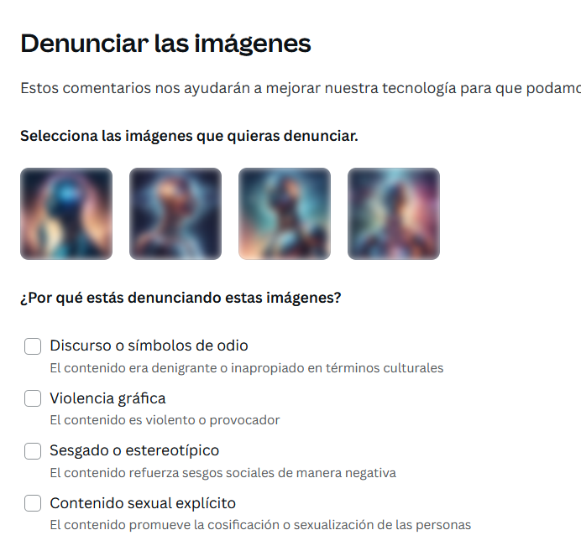
Desarrollo y uso ético de la IA
IA
Centrado en el
Ser Humano
Sesgo y discriminación
Las IA pueden perpetuar o incluso amplificar sesgos presentes en los datos con los que han sido entrenadas.
Esto puede resultar en discriminación injusta en diversas áreas como el crédito, la contratación y la atención médica.
Notes:
<número>
<número>
<número>

Slide 27
Desarrollo y uso ético de la IA
IA
Centrado en el
Ser Humano
Muchos modelos de IA, especialmente los más complejos, son considerados "cajas negras" porque es difícil entender cómo llegan a sus decisiones.
Esto plantea desafíos para la rendición de cuentas y la confianza.
Transparencia
Entrada:
Síntomas
Salida:
Diagnóstico
Modelo IA
Notes:
<número>
<número>
<número>

Slide 28
Desarrollo y uso ético de la IA
IA
Centrado en el
Ser Humano
Privacidad - Confidencialidad de los datos
La IA puede requerir grandes cantidades de datos, incluyendo datos personales, para su entrenamiento y operación.
Esto plantea preocupaciones sobre la privacidad de los datos personales, el derecho a la intimidad y el consentimiento de los individuos cuyos datos están siendo utilizados.
Google advierte a los usuarios para que eviten compartir información sensible a través de Gemini.
Desactivar revisión humana de conversaciones.
La ley 25.326, protección integral de los datos personales registrados en bancos de datos públicos o privados destinados a dar informes, para garantizar:
el derecho al honor y a la intimidad de las personas, así como
el acceso a la información que sobre las mismas se registre,
Notes:
<número>
<número>
<número>

Slide 29
Desarrollo y uso ético de la IA
IA
Centrado en el
Ser Humano
Autonomía y control
¿Deberían las IA tomar decisiones por sí mismas o siempre estar bajo la supervisión humana?
A medida que las IA se vuelven más avanzadas, surgen preguntas sobre cuánto control deberían tener sobre las decisiones importantes.
Notes:
<número>
<número>
<número>

Slide 30
Desarrollo y uso ético de la IA
IA
Centrado en el
Ser Humano
Seguridad - ciberdelitos
A medida que la IA se integra más en la sociedad, aumenta el riesgo de que sea utilizada de manera maliciosa.
Esto incluye desde la propagación de desinformación hasta la utilización en ciberataques.
Notes:
<número>
<número>
<número>

Slide 31
Desarrollo y uso ético de la IA
Legalidad
Diseño y Desarrollo éticos
Monitoreo del modelo y actualizaciones
Autoría
No repudio
Centrado en el
Ser Humano
IA
Restricciones
Cómo deben usarse los modelos.
Integridad de la información
Disponibilidad
Formación, actualización y
diálogo entre actores
Notes:
<número>
<número>
<número>

Slide 32
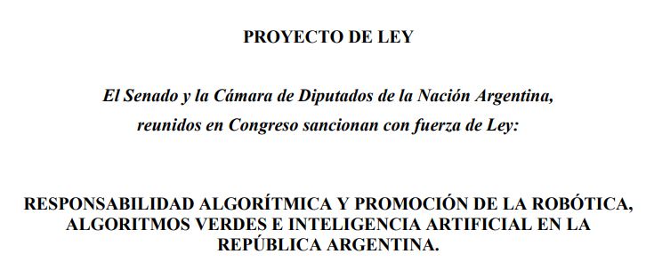
Sector Público
Algunas Normas
Congreso
Ejecutivo Nacional
Justicia
Recomendaciones para Proyectos de IA fiable Secretaría de Innovación Pública Jun 23
Agencia Acceso a la Información Pública: Proyecto de actualización Ley Protección de Datos Personales
https://www.argentina.gob.ar/aaip/datospersonales
Ministerio de Justicia:
Programa Nacional de IA en la Justicia: Modernizar y optimizar procesos judiciales y procedimientos administrativos, del Min Justicia y Poder Judicial Nacional, mediante nuevas tecnologías e IA. Abr 2024
https://www4.hcdn.gob.ar/dependencias/dsecretaria/Periodo2024/PDF2024/TP2024/0805-D-2024.pdf
https://www.argentina.gob.ar/sites/default/files/2023/06/recomendaciones_para_una_inteligencia_artificial_fiable.pdf
Notes:
<número>
<número>
<número>

Slide 33
Beneficios
Aumento de la eficiencia, de la productividad
Ahorro de costos,
Mejora de la toma de decisiones
Mejora de la experiencia de procesos de una organización.
Orientación hacia el futuro
Nuevas formaciones y puestos de trabajo.
Creación de nuevos productos y servicios.
Mejor comprensión de nuestro cerebro y mente.
Ante problemas inesperados o circunstancias inusuales, se pondera la inteligencia humana.
Notes:
<número>
<número>
<número>
<número>
<número>
<número>
<número>

Slide 34
Desventajas
Mal uso, implementaciones no transparentes.
Riesgos de sesgos, seguridad y problemas relacionados con la protección de datos,
Necesidad de conocimientos y formación adicionales
Cuestiones éticas y morales
Procesos obsoletos
Personal no formado
¿Automatización vs. Complementariedad?
La IA colabora y permite hacer cosas que el Ser humano antes no podía, facilita tareas y reduce tiempos. (complementariedad)
La automatización sugiere sustituir al ser humano.
Notes:
<número>
<número>
<número>
<número>
<número>
<número>
<número>

Slide 35
CHATGPT de OPEN AI
¿Cómo hacerlo?
Estructura de Comandos
RTF: Rol, Tarea, Formato
CTF: Contexto, Tarea, Formato
CRTT: Contexto, Rol, Tarea, Tono
ERTF: Ejemplo, Rol, Tarea, Formato
Modelo de lenguaje que se entrena para entender y generar texto en lenguaje natural (PLN), supervisado y desarrollado por Open AI.
¿Qué es un Prompt?
Es la entrada o la instrucción que se le da al modelo CHATGPT para generar una respuesta. Ej: orden, pregunta, etc.
PROMTS = órdenes= acciones =verbos e indicar
El mejor rendimiento del modelo depende de la calidad y claridad del PROMT
#1 Identifica el tema.
#2 Piensa el resultado: informe, tabla, archivo
#3 Escribe el PROMPT con detalle.
#4 Interactúa
Detallar condiciones de:
Cantidad
Tiempo
Modo
Incluír o evitar
Formas:
Megaprompt
Cadena de Prompts
Desafíos y limitaciones:
Generación de respuestas inapropiadas o no éticas.
Dependencia de los datos de entrenamiento.
Necesidad de supervisión humana.
Notes:
<número>
<número>
<número>

Slide 36
APRENDER
ADAPTARSE AL ENTORNO
EVOLUCIONAR
# La IA genera emociones
# ¿Cómo gestionar?
Formación continua y desarrollar habilidades blandas.
Pensamiento crítico, Gestión Emocional, Comunicación, Trabajo en Equipo interdisciplinario, Creatividad, Proactividad
Notes:
<número>
<número>
<número>

Slide 37
INTELIGENCIA ARTIFICIAL CON INTELIGENCIA HUMANA
CLAVES PARA EL ÉXITO
Seamos protagonistas
Notes:
<número>
<número>
<número>
<número>

Slide 38
INTELIGENCIA ARTIFICIAL CON INTELIGENCIA HUMANA
CLAVES PARA EL ÉXITO
¡Muchas gracias!
@gabrielaramos.ingenio
@bibianaferreyra.coach
Notes:
<número>
<número>
<número>
<número>

